Slide 1
Lógica de Programação e Algoritmos
Fernanda Fretes

Slide 2
Lógica de Programação e Algoritmos
Fernanda Fretes
O que é Algoritmo?
Quais são os 3 princípios básicos do Algoritmo?
O que são variáveis?

Slide 3
Lógica de Programação e Algoritmos
Fernanda Fretes
O que é Algoritmo?
Uma sequência de etapas considerando;
entrada ->Processamento->Saída
Quais são os princípios básicos do Algoritmo?
Abstração: Deixar as coisas simples
Estrutura de dados: alocar as informações
Modularidade: dividir problemas complexos em pedaços menores
Depuração e testes devem ser considerados em todos os sistemas.
O que são variáveis?
Espaços de memorias destinado a armazenar dados durante a execução de um programa.

Slide 4
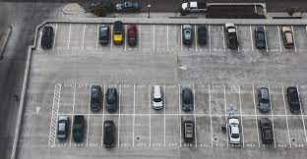
Lógica de Programação e Algoritmos
Fernanda Fretes
Variáveis
São espaços de memória onde locamos alguns valores.

Slide 5
Lógica de Programação e Algoritmos
Fernanda Fretes
Tipos de Variáveis primitivas
Int: utilizados para números naturais;
Float: usados para números flutuantes (decimais).
String: Usado principalmente para cadeia de caracteres.
Boleano: valor binário (true ou false).

Slide 6
Lógica de Programação e Algoritmos
Fernanda Fretes
Int
Ano de nascimento:
anoNasc = 1987
Idade:
idade = 15
Quantidade de celulares
qtdCel = 2

Slide 7
Lógica de Programação e Algoritmos
Fernanda Fretes
Float
Altura:
alt =1,73
Peso:
peso =85,300

Slide 8
Lógica de Programação e Algoritmos
Fernanda Fretes
String
Nome usuário:
nome = “Fernanda”
CPF:
cpf = “999.999.999-99”
Telefone:
tel = (99)99999-9999

Slide 9

Lógica de Programação e Algoritmos
Fernanda Fretes
Marca • Modelo • Ano de fabricação • Quantidade de portas • Quantidade de lugares • Comprimento (mm) • Largura (mm) • Cor • Preço • Tipo de combustível • Consumo de combustível • Tipo da carroceria • Velocidade máxima • Quantidade de airbags

Slide 10

Lógica de Programação e Algoritmos
Fernanda Fretes
Tipos de dados • Nome • Idade • Peso • Altura • Sexo • CPF • RG • Salário • Cor dos olhos • Estado civil • Você é casado? • Número do sapato • Você tem CNH • Data de nascimento • Número de telefone • Tipo sanguíneo

Slide 11
Lógica de Programação e Algoritmos
Fernanda Fretes
Nomeando as variáveis
• O nome do identificador pode conter letras, números e o caractere "_“
• O nome do identificador deve começar com uma letra ou com o caractere "_“.
• O nome do identificador não pode começar com um número.
O nome do identificador é sensível a maiúsculas e minúsculas, ou seja, "Nota", "NOTA" e "nota“ são identificadores diferentes
• O nome do identificador não pode ser uma palavra-chave reservada da linguagem, como "if", "for", "while", entre outras

Slide 12
Lógica de Programação e Algoritmos
Fernanda Fretes
Nomeando as variáveis
• A boa prática de programação nos diz que um identificador deve ser não apenas válido, mas também significativo/adequado
• Um identificador deve descrever precisamente o dado que a variável armazena-la

Slide 13
Lógica de Programação e Algoritmos
Fernanda Fretes
Nomeando as variáveis
• A boa prática de programação nos diz que um identificador deve ser não apenas válido, mas também significativo/adequado
• Um identificador deve descrever precisamente o dado que a variável armazená-la

Slide 14
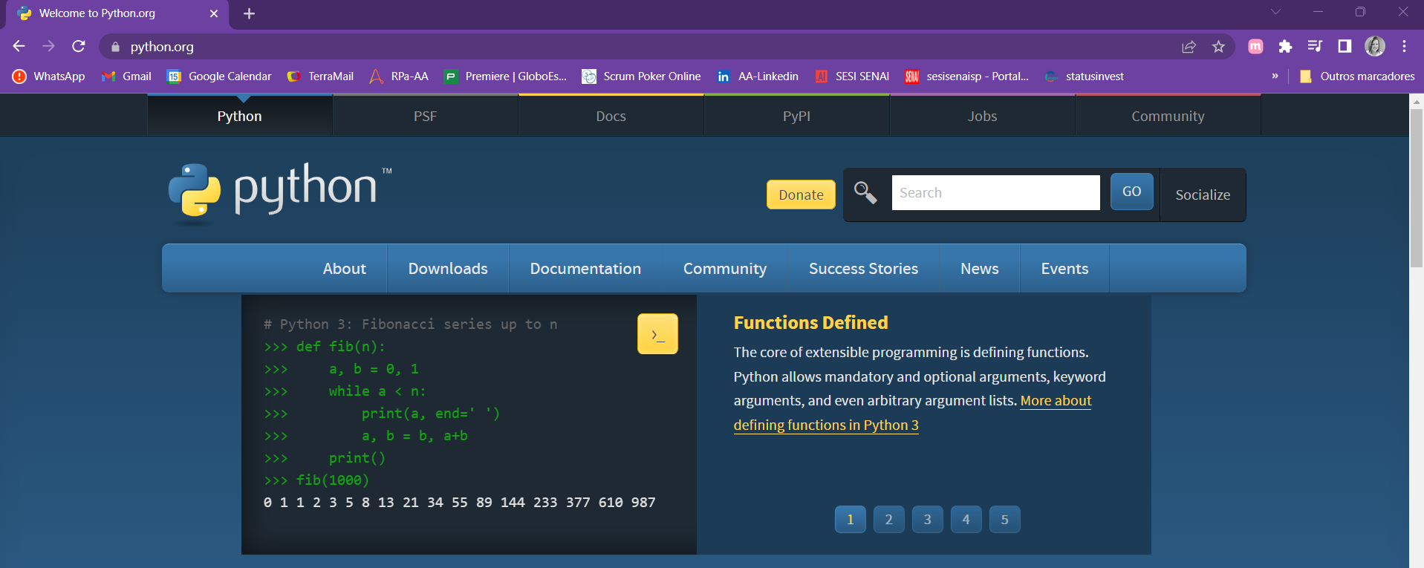
Lógica de Programação e Algoritmos
Fernanda Fretes
Instalação do Python

Slide 15
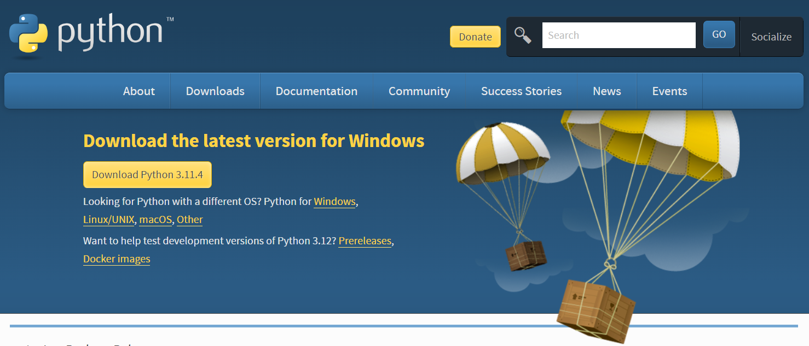
Lógica de Programação e Algoritmos
Fernanda Fretes
Instalação do Python

Slide 16
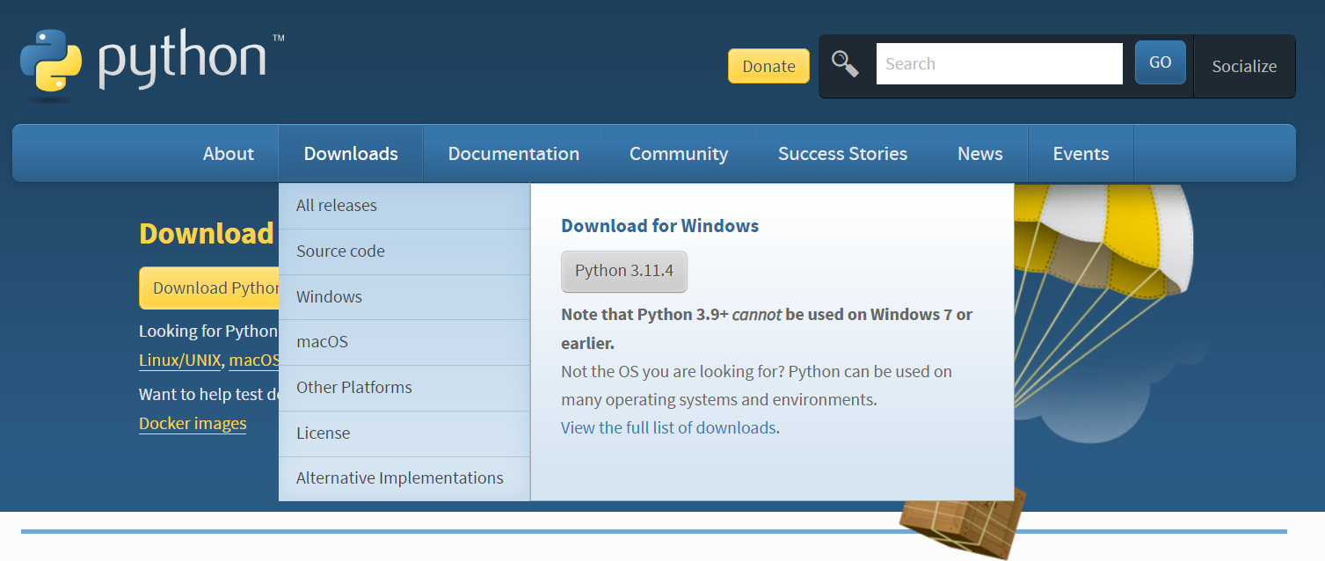
Lógica de Programação e Algoritmos
Fernanda Fretes
Instalação do Python

Slide 17
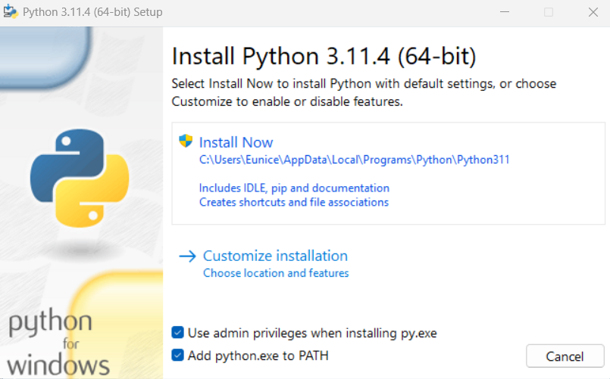
Lógica de Programação e Algoritmos
Fernanda Fretes
Instalação do Python

Slide 18
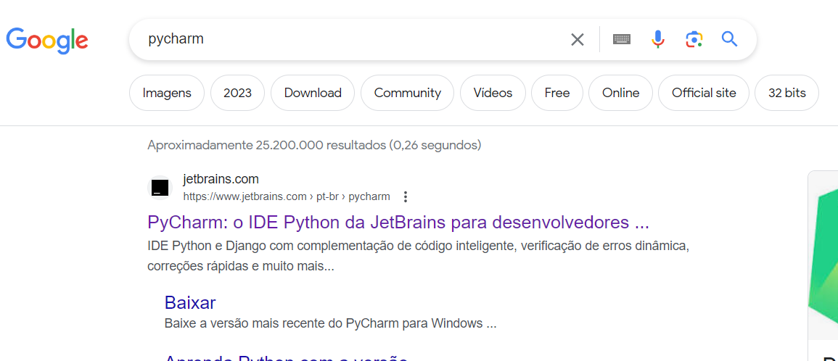
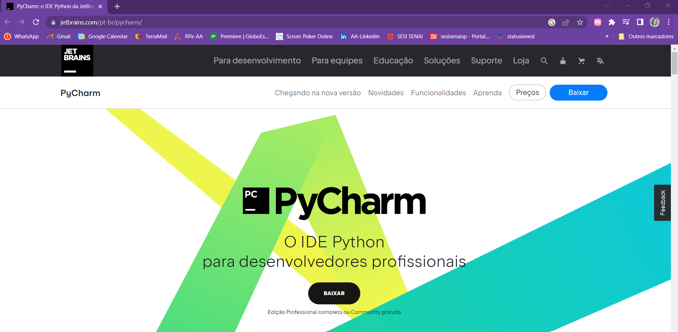
Lógica de Programação e Algoritmos
Fernanda Fretes
Instalação do Python

Slide 19
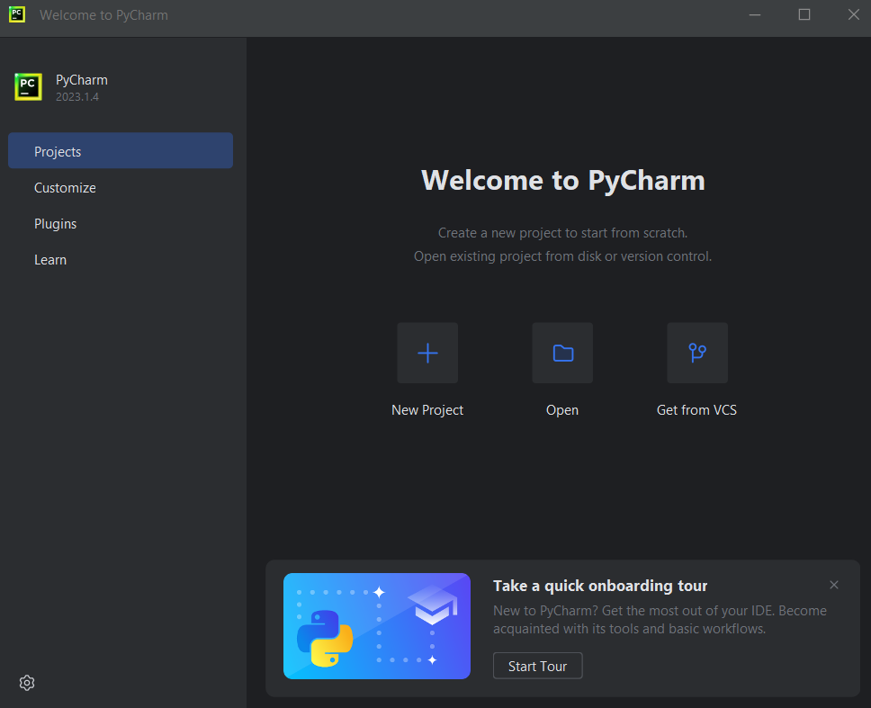
Lógica de Programação e Algoritmos
Fernanda Fretes

Slide 20
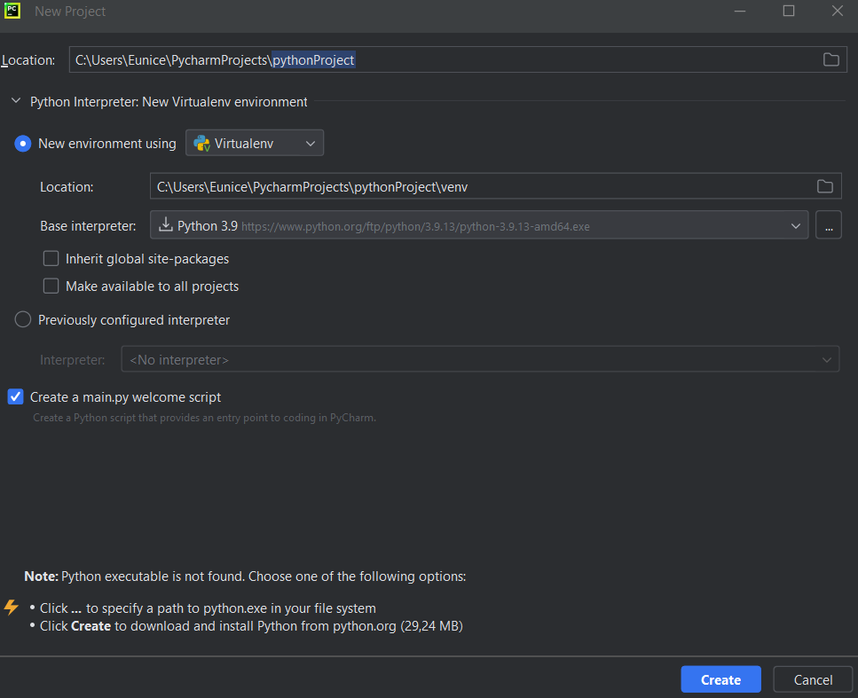
Lógica de Programação e Algoritmos
Fernanda Fretes

Slide 21
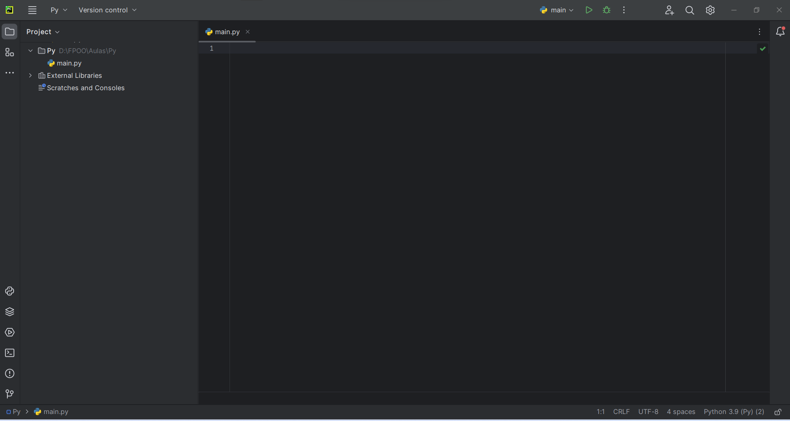
Lógica de Programação e Algoritmos
Fernanda Fretes

Slide 22
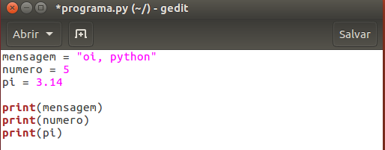
Lógica de Programação e Algoritmos
Fernanda Fretes

Slide 23
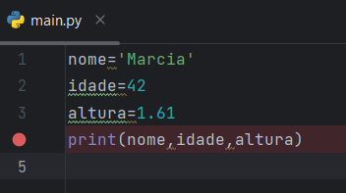
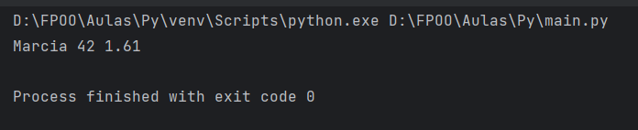
Lógica de Programação e Algoritmos
Fernanda Fretes

Slide 24
Lógica de Programação e Algoritmos
Fernanda Fretes
# Declarando e atribuindo valores a variáveis
idade = 25
nome = "João"
altura = 1.75
# Exibindo os valores das variáveis
print("Nome:", nome)
print("Idade:", idade)
print("Altura:", altura)

Slide 25
Lógica de Programação e Algoritmos
Fernanda Fretes
1) Declare uma variável com o seu nome e outra com a sua idade. Em seguida, imprima uma mensagem na tela usando essas variáveis para se apresentar, por exemplo:
"Olá, meu nome é [NOME] e tenho [IDADE] anos."

Slide 26
Lógica de Programação e Algoritmos
Fernanda Fretes
A variável “nome1” deve receber o conteúdo “aula” e a variável “nome2” deve receber o conteúdo “Python”. Após essa definição, troque o conteúdo das variáveis e imprima.

Slide 27
Lógica de Programação e Algoritmos
Fernanda Fretes
A variável “nome1” deve receber o conteúdo “aula” e a variável “nome2” deve receber o conteúdo “Python”. Após essa definição, troque o conteúdo das variáveis e imprima.
# Exercício 3: Troca de valores entre variáveis # Inicializa as variáveis nome1 = "aula" nome2 = "Python" # Variável temporária para armazenar o valor de 'a' temp = nome1 # Atribui o valor de 'b' à variável 'a' nome1 = nome2 # Atribui o valor anterior de 'a' à variável 'b' (armazenado em 'temp') nome2 = temp # Imprime os valores trocados print("O valor de a após a troca é:", nome1) print("O valor de b após a troca é:", nome2)

Slide 28
Lógica de Programação e Algoritmos
Fernanda Fretes
2) Concatenar duas strings e exibir o resultado. Pedir 2 variáveis nome e sobrenome, concatenar em uma variável e exibir na tela.

Slide 29
Lógica de Programação e Algoritmos
Fernanda Fretes
2) Concatenar duas strings e exibir o resultado. Pedir 2 variáveis nome e sobrenome, concatenar em uma variável e exibir na tela.
nome = "João"
sobrenome = "Silva"
nome_completo = nome + " " + sobrenome
print("Nome completo:", nome_completo)

Slide 30
Lógica de Programação e Algoritmos
Fernanda Fretes
4) Crie três variáveis com os nomes de três alimentos. Em seguida, crie uma quarta variável que contenha uma frase que combine esses alimentos em uma receita. Por exemplo: "Hoje vou preparar uma salada de [ALIMENTO1], [ALIMENTO2] e [ALIMENTO3]."

Slide 31
Lógica de Programação e Algoritmos
Fernanda Fretes
4) Crie três variáveis com os nomes de três alimentos. Em seguida, crie uma quarta variável que contenha uma frase que combine esses alimentos em uma receita. Por exemplo: "Hoje vou preparar uma salada de [ALIMENTO1], [ALIMENTO2] e [ALIMENTO3]."
alimento1 ='abacaxi'
alimento2 = 'cenoura'
alimento3 = 'tomate'
print("hoje vou fazer salada com {}, {}, e {}".format(alimento1, alimento2, alimento3))

